Slide 1


Instituto Politécnico Nacional Escuela Superior de Cómputo
Trabajo Terminal 2015-A10
Aplicación de cifrado contra de adversarios clasificadores, para el correo electrónico
Presentan
Jonathan Arcos Ayala
Allan Ulises Zepeda Ibarra
Directores
Dra. Sandra Díaz Santiago
M. en C. Manuel Alejandro Soto Ramos

Slide 2
Índice
Introducción
El internet
El correo electrónico
Adversarios
Cifrado
Planteamiento del problema
Adversario Clasificador
Antecedentes
Esquema PGP
Esquema de Philippe Golle y Ayman Farahat

Slide 3
Propuesta de solución
Esquema de Sandra Díaz Santiago y Debrup Chakraborty
Objetivo General
Objetivos Específicos
Tecnologías
Diagrama general
Prototipos
Que esperamos en TT-2

Slide 4
Introducción

Slide 5























Slide 6

3 mil millones de usuario en internet aproximadamente.
1.55 mil millones de usuarios en facebook aproximadamente.
3.9 billones de cuantas de correo electrónico.

Slide 7
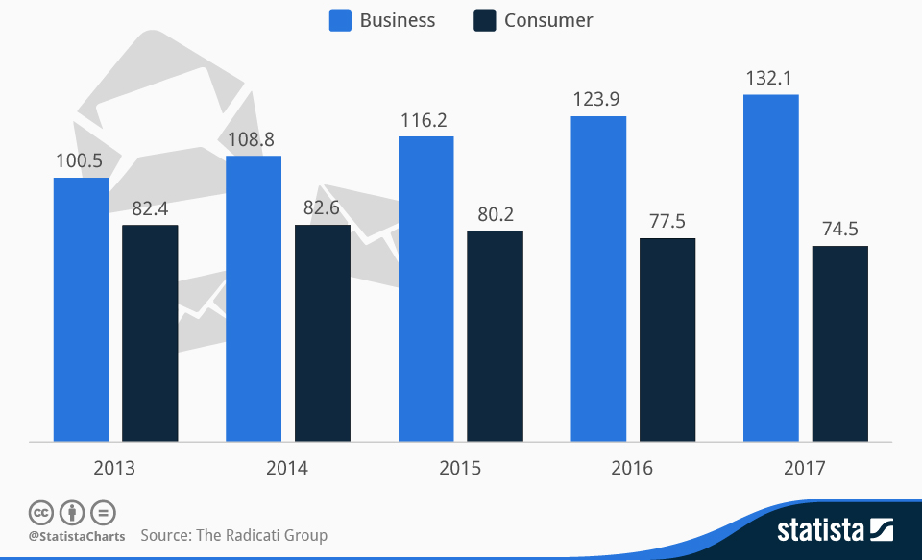
Estimación de mensajes enviados y recibidos en un día en todo el mundo (en billones)

Slide 8

Estimación de mensajes enviados y recibidos en un día en todo el mundo (en miles de millones)
205 mil millones de mensajes enviados y recibidos al día.
Ingreso mundial del comerció por correo electrónico asciende a $13.6 mil millones de dólares
Ingreso estimado al 2019 es de $38.9 mil millones de dólares.

Slide 9
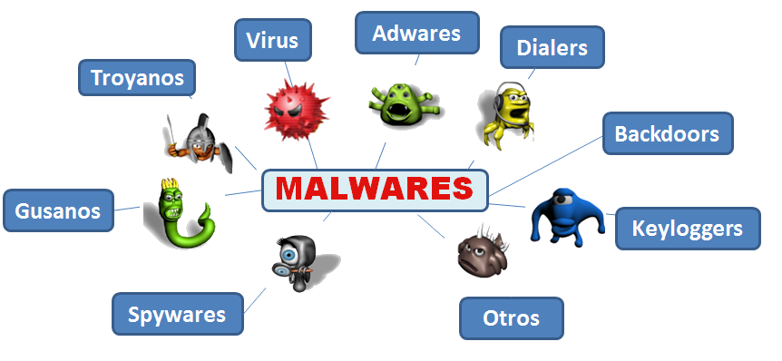

Adversarios en internet.
Software
Personas o grupos de personas

Slide 10





Esquema de cifrado simétrico.
Clave
Alicia
Cifrado
Descifrado
Bob
Oscar

Slide 11
Planteamiento del problema

Slide 12

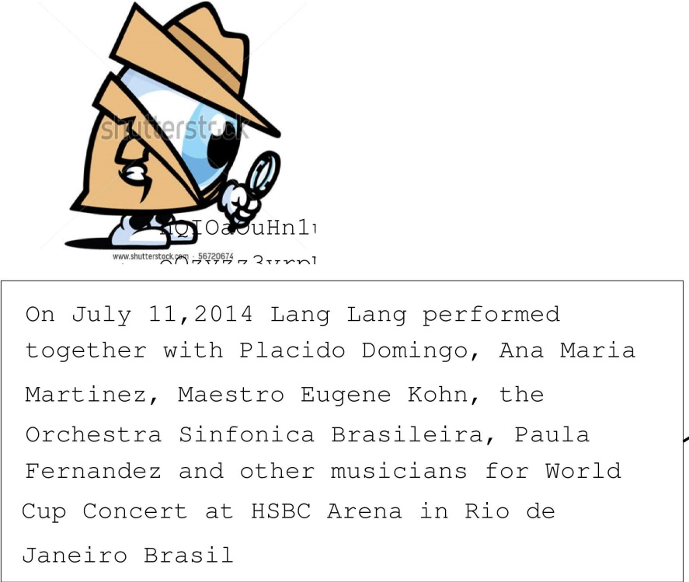


Mensajes de correo electrónicos.
Adversarios Clasificadores
SI
NO
Descartados
Perfiles de usuarios

Slide 13
Antecedentes

Slide 14
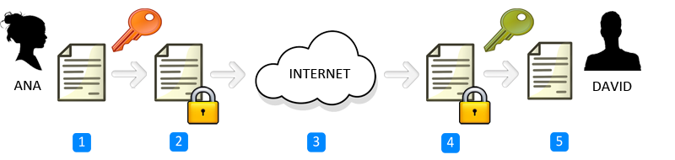
Esquema PGP
Esquema de clave publica y el paso mas difícil es el intercambio de claves
Brinda los servicios de Confidencialidad y Autenticación.

Slide 15
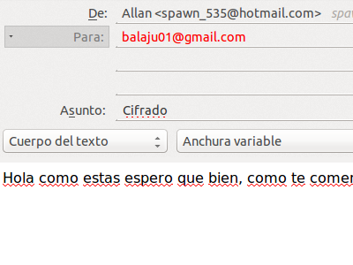


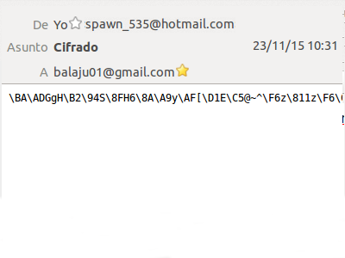
Mensaje de Correo electrónico
Datos públicos del mensaje
Generar
Clave K
Cifrar mensaje
Mensaje
Cifrado
Enviar Mensaje

Slide 16
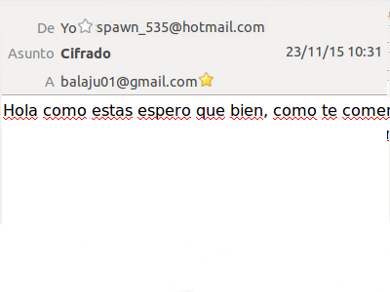

Mensaje de Correo electrónico en claro
Generar
Clave K
Descifrar
mensaje
Datos públicos
del mensaje
Mensaje
Cifrado
Recepción de mensaje

Slide 17
Propuesta de solución

Slide 18



Mensaje de Correo electrónico
Asunto del mensaje
Generación cadena
de caracteres STR
Generación
de CAPTCHA
Cifrar
mensaje
Generar
Clave K
Mensaje
Cifrado
Envió de mensaje
y CAPTCHA

Slide 19


Mensaje de Correo electrónico en claro
Generar
Clave K
Resolución de
CAPTCHA
Descifrar
mensaje
Mensaje
Cifrado
Recepción CAPTCHA
y mensaje

Slide 20
Objetivos
Objetivo General
Desarrollar una herramienta para un cliente de correo electrónico que permita cifrar el contenido de los mensajes para evitar su clasificación, haciendo uso de técnicas criptográficas simétricas y un servidor que verifique el envió y recepción de CAPTCHAS entre usuarios.

Slide 21
Objetivos
Objetivos Específicos
Desarrollar una herramienta en un cliente de correo electrónico para el envío y recepción de los correos cifrados y la generación, envío y recepción de CAPTCHAS.
Desarrollar un servidor de llaves que reciba, aloje y envíe los CAPTCHAS a los usuarios para descifrar los correos electrónicos.
Desarrollar un algoritmo de cifrado y descifrado basado en el envío y recepción de CAPTCHAS.

Slide 22



Tecnologías

Slide 23
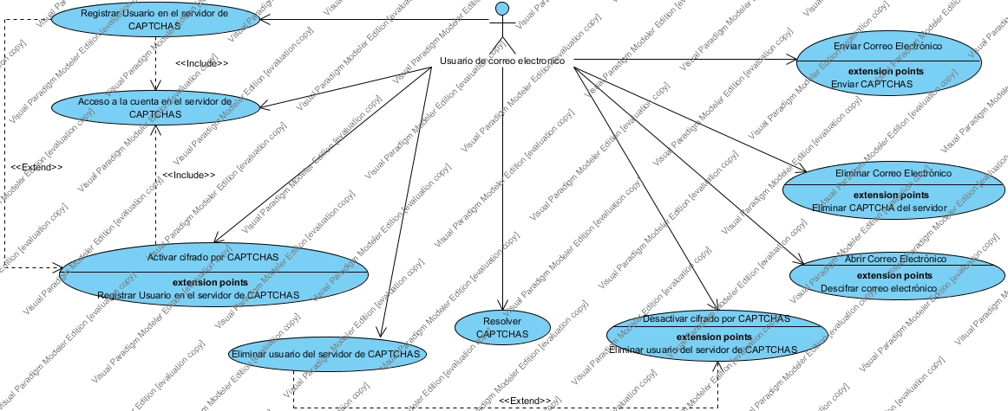
Diagrama general

Slide 24
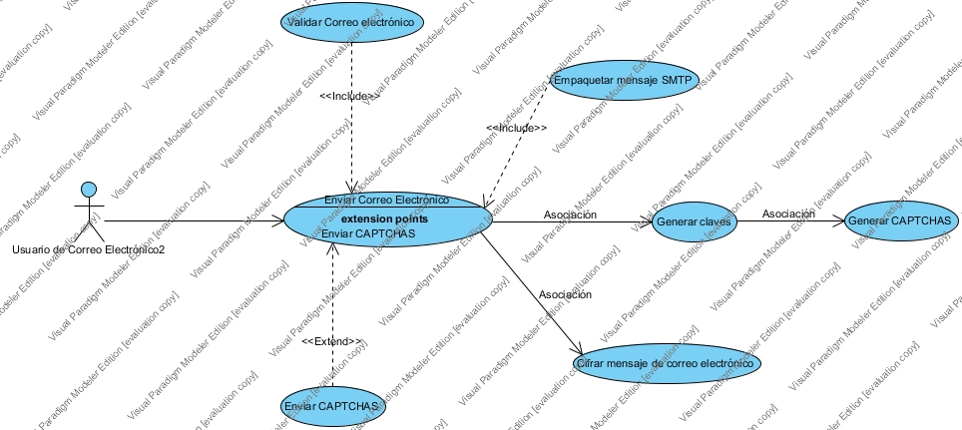
Prototipos

Slide 25
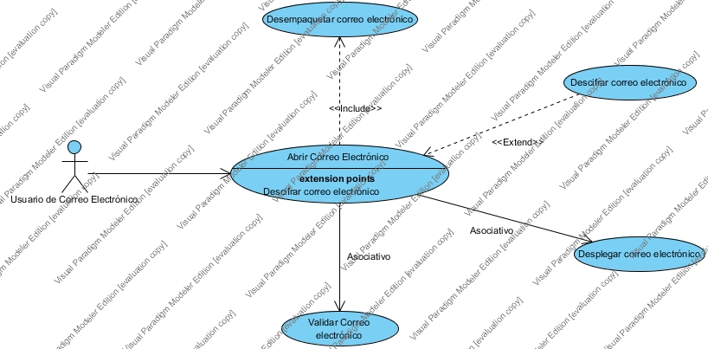
Prototipos.

Slide 26
¿Qué esperamos en TT-2?

Slide 27
Por su atención gracias

